Slide 1
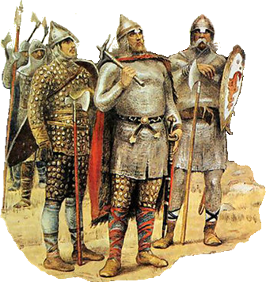
CТАНОВЛЕНИЕ ДРЕВНЕРУССКОГО ГОСУДАРСТВА
Образовательная система «Школа 2100».
Данилов Д.Д. и др. Всеобщая история. 6 класс. История России. § 4
Автор презентации: Казаринова Н.В. (учитель, г. Йошкар-Ола)
© ООО «Баласс», 2014.
Notes:
В. Васнецов Призвание варягов - http://upload.wikimedia.org/wikipedia/commons/thumb/1/16/%D0%92%D0%B0%D1%80%D1%8F%D0%B3%D0%B8.jpg/800px-%D0%92%D0%B0%D1%80%D1%8F%D0%B3%D0%B8.jpg

Slide 2
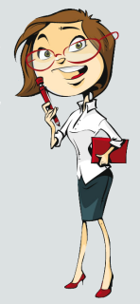
ОПРЕДЕЛЯЕМ ПРОБЛЕМУ
Легенда о призвании варягов
из русской летописи XI–XII вв.
«В год 6370 (862). Изгнали [чудь, словене, меря] варяг за море и не дали им дани, и начали сами собой владеть. И не было средь них правля, и встал род на род, и была у них усобица, и стали воевать сами с собой. И сказали себе: «Поищем себе князя, который бы владел нами и судил по праву». И пошли за море к варягам, к руси... Сказали руси чудь, словене, кривичи и весь: «Земля наша велика и обильна, а порядка в ней нет. Приходите княжить и владеть нами». И избрались [среди варягов] трое братьев со своими родами... и пришли [к словенам], и сел старший Рюрик в Новгороде, а другой – Синеус – на Белоозере, третий – Трувор – в Изборске».
Легенда о призвании варягов из русской летописи XI–XII вв.
«В год 6370 (862). Изгнали [чудь, словене, меря] варяг за море и не дали им дани, и начали сами собой владеть. И не было средь них правля, и встал род на род, и была у них усобица, и стали воевать сами с собой. И сказали себе: «Поищем себе князя, который бы владел нами и судил по праву». И пошли за море к варягам, к руси... Сказали руси чудь, словене, кривичи и весь: «Земля наша велика и обильна, а порядка в ней нет. Приходите княжить и владеть нами». И избрались [среди варягов] трое братьев со своими родами... и пришли [к словенам], и сел старший Рюрик в Новгороде, а другой – Синеус – на Белоозере, третий – Трувор – в Изборске».
Справочные сведения
1. Норманнские сказания упоминают отважного конунга Рюрика Рыжего, немецкие хроники – конунга Рёрика Датского, переселившегося на восток в середине IX века.
2. Рядом с Новгородом археологи раскопали маленькую крепость IX века («Рюриково городище»), в которой найдены многочисленные скандинавские вещи: оружие, украшения в виде драконов, богинь-валькирий, молоточки Тора (бога войны).
3. Арабские, персидские и византийские источники упоминают восточнославянских князей с VIII века.
Справочные сведения
1. Норманнские сказания упоминают отважного конунга Рюрика Рыжего, немецкие хроники – конунга Рёрика Датского, переселившегося на восток в середине IX века.
2. Рядом с Новгородом археологи раскопали маленькую крепость IX века («Рюриково городище»), в которой найдены многочисленные скандинавские вещи: оружие, украшения в виде драконов, богинь-валькирий, молоточки Тора (бога войны).
3. Арабские, персидские и византийские источники упоминают восточнославянских князей с VIII века.
Какие справочные сведения подтверждают летописную легенду, а какие противоречат ей?
Кого легенда считает создателем государства на Руси?
Notes:
Анимация построена на триггерах. Щелчок по документу выводит на слайд увеличенную копию документа. Щелчок по увеличенному документу сворачивает его. Смена вопросов происходит по щелчку на тексте вопроса. Переход на следующий слайд – щелчок за пределами текстовых блоков

Slide 3
ОПРЕДЕЛЯЕМ ПРОБЛЕМУ
КОГО МОЖНО СЧИТАТЬ СОЗДАТЕЛЕМ ДРЕВНЕРУССКОГО ГОСУДАРСТВА?
ВАША ФОРМУЛИРОВКА ПРОБЛЕМЫ МОЖЕТ НЕ СОВПАДАТЬ С АВТОРСКОЙ. ПОЖАЛУЙСТА, ВЫБЕРИТЕ В КЛАССЕ ТУ ФОРМУЛИРОВКУ, КОТОРАЯ ВАМ НАИБОЛЕЕ ИНТЕРЕСНА!
Notes:
Анимация поставлена на щелчок. Вопрос исчезает, возникает авторская формулировка проблемной ситуации

Slide 4
ВСПОМИНАЕМ ТО, ЧТО ЗНАЕМ
Необходимый уровень. Отметь признаки государства.
Повышенный уровень. Запиши, к какому понятию относятся оставшиеся признаки.
 | Признаки |  | Признаки
 | Аппарат управления |  | Создание государства
 | Возникновение городов |  | Производится сбор налогов
 | Армия |  | Законы
 | Разделение людей на общественные слои |  | Изобретение письменности
 | Службы защиты порядка
Notes:
Для выполнения задания необходимо воспользоваться встроенными средствами Microsoft PPT в режиме просмотра (инструмент «ПЕРО»)

Slide 5
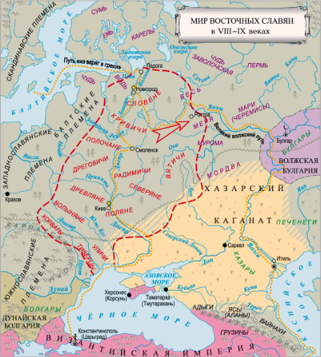
ВСПОМИНАЕМ ТО, ЧТО ЗНАЕМ
СЛАВЯНЕ | СОСЕДИ СЛАВЯН
Необходимый уровень. Какие племена можно условно именовать «мир восточных славян и их соседей»?
Notes:
Анимация поставлена на щелчок. Происходит выцветание задания и появление таблицы. Заполнение таблицы в режиме просмотра происходит при использовании встроенных средств Microsoft PPT

Slide 6
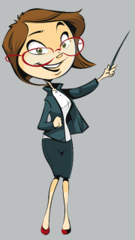
ОТКРЫВАЕМ НОВЫЕ ЗНАНИЯ
1. «Поищем себе князя…»
2. «Откуда пошла Русская земля…»
3. Князья русов
4. «Иду на вы!»

Slide 7
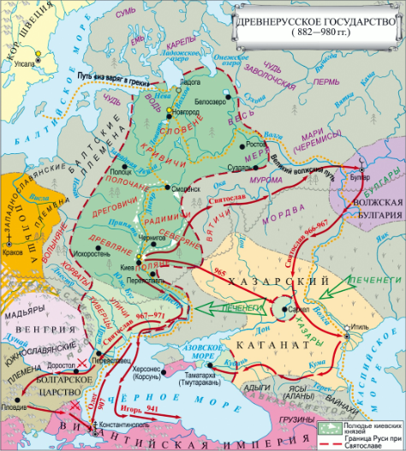
«ПОИЩЕМ СЕБЕ КНЯЗЯ…»
Предпосылки возникновения Древнерусского государства
Необходимый уровень. Выдели по тексту предпосылки возникновения Древнерусского государства.
Notes:
Выполнение задания в режиме просмотра возможно при использовании встроенных средств Microsoft PPT (инструмент «ПЕРО»)

Slide 8
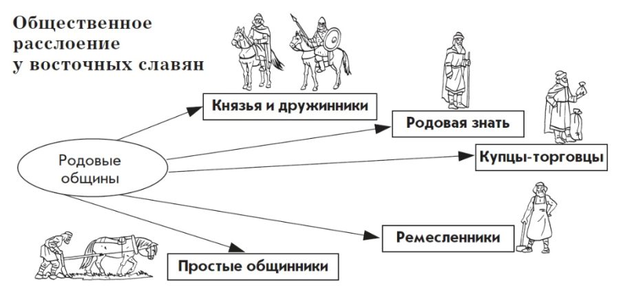
«ПОИЩЕМ СЕБЕ КНЯЗЯ…»
Необходимый уровень. Как должен был повлиять распад родовых общин на переход восточных славян от первобытного общества к цивилизации?

Slide 9
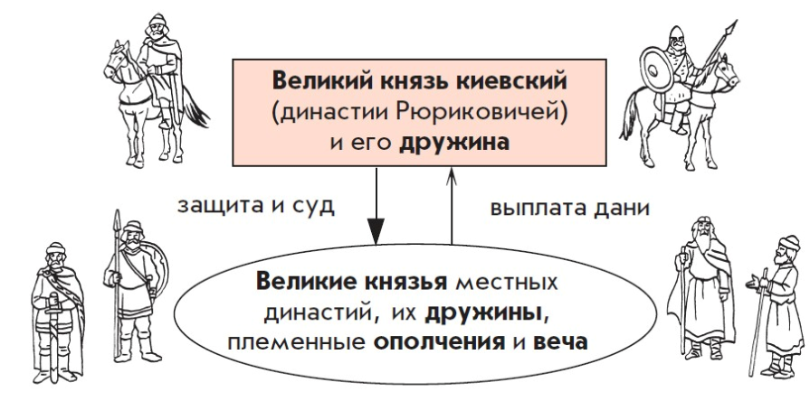
«ОТКУДА ПОШЛА РУССКАЯ ЗЕМЛЯ…»
Необходимый уровень. Судя по этой схеме, какие черты государства сложились на Руси?

Slide 10
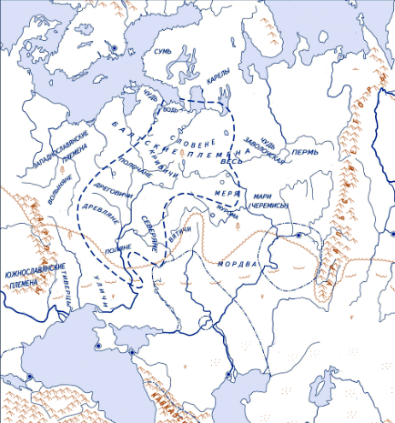
«ОТКУДА ПОШЛА РУССКАЯ ЗЕМЛЯ…»
Необходимый уровень. На карте отметь два центра образования Древнерусского государства и территорию государства при князе Олеге.
Повышенный уровень. Нанеси на карту доказательства усиления международного влияния Древнерусского государства при первых князьях. Придумай условные знаки для карты.
Notes:
Анимация поставлена на щелчок. Вопрос исчезает, возникает карта
Выполнение задания в режиме просмотра возможно при использовании встроенных средств Microsoft PPT (инструмент «ПЕРО»)

Slide 11
«ОТКУДА ПОШЛА РУССКАЯ ЗЕМЛЯ…»
___________
___________
___________
___________
___________
___________
___________
___________
___________
Необходимый уровень. Какие племена оказались в составе Древнерусского государства в 882 году? За чей счёт увеличилась территория к 980 году?
Notes:
Анимация поставлена на щелчок. Вопрос исчезает, возникает карта
Выполнение задания в режиме просмотра возможно при использовании встроенных средств Microsoft PPT (инструмент «ПЕРО»)

Slide 12
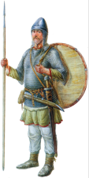
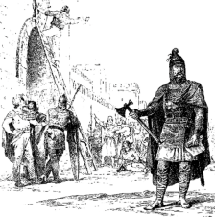
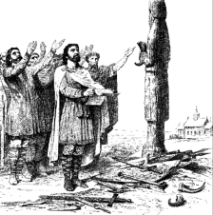
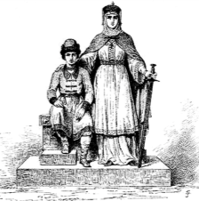
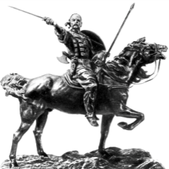
КНЯЗЬЯ РУСОВ
Повышенный уровень. Укажи имена первых русских князей. Из текста учебника выдели и запиши те их действия, которые способствовали усилению Древнерусского государства.
1.
2.
3.
4.
5.
Имя князя | Действия, которые способствовали усилению Древнерусского государства
 | _________________________________ _________________________________
Notes:
Рисунки – учебник, § 4

Slide 13
«ИДУ НА ВЫ!»
Необходимый уровень. Как ты думаешь, какую роль сыграл князь Святослав для жителей Руси?
Я считаю, что положительную, потому что _____ ______________________________ _______________
Я считаю, что отрицательную, потому что ______ ______________________________ _______________

Slide 14
ОТКРЫВАЕМ НОВЫЕ ЗНАНИЯ
В IX–X веках происходило становление Древнерусского
государства – монархии, объединившей племена восточных славян и их ближайших соседей под властью одной княжеской династии

Slide 15
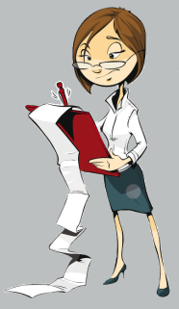
ПРИМЕНЯЕМ НОВЫЕ ЗНАНИЯ
Какого князя, на твой взгляд, Рюрика или Олега, можно считать создателем Древнерусского государства? Свой ответ запиши в таблицу.
Необходимый уровень. Приведи одно доказательство своей точки зрения.
Повышенный уровень. Приведи два-три доказательства своей точки зрения.
Максимальный уровень. При доказательстве своей точки зрения используй материал, не изучавшийся на уроках (из книг, кинофильмов, игр).
Позиция | Я считаю, что _____________________ ________________________________,
Аргумент(ы) | потому что________________________ _________________________________

Slide 16
ПРИМЕНЯЕМ НОВЫЕ ЗНАНИЯ
Необходимый уровень. На ленте времени правильно подпиши даты: 862, 882, 907, 945, 972. Рядом с соответствующей датой подпиши событие: «объединение Новгорода и Киева».
IX | X | XI | XII | XIII | XIV | XV | XVI
Повышенный уровень. Укажи три даты, которые ты считаешь наиболее важными в процессе становления Древнерусского государства. Своё мнение объясни.
Позиция | Я выбрал даты событий: _____________ ________________________________,
Аргумент(ы) | потому что________________________ _________________________________

Slide 17
ПРИМЕНЯЕМ НОВЫЕ ЗНАНИЯ
Повышенный уровень. Расположи отрывки в хронологическом порядке. Определи и запиши, какой процесс здесь представлен.
Е. В лето 6370 (862) изгнали варягов за море и не дали им дани, и начали сами собой владеть. И не было между ними правды. И встал род на род, и были меж ними усобицы, и начали воевать сами с собой. И сказали они себе: «Поищем князя, который владел бы нами и судил по праву». И пошли за море к варягам, к руси. Сказали руси, чудь, словене, кривичи все: «Земля наша велика и обильна. А порядка в ней нет. Приходите княжить и владеть нами». И избрались три брата со своими родами, и взяли с собой всю Русь… И сел в Ладоге старейший Рюрик, а другой – Синеус – на Белом озере, а третий – Трувор – в Изборске. И от тех варягов прозвалась Русская земля.
Ж. Было у Рюрика два мужа, и отпросились они в Царьград со своим родом. И отправились по Днепру, и, проходя мимо, увидели на горе городок. И спросили: «Чей это городок?» И сказали им: «Были три брата Кий, Щек и Хорив, которые построили городок этот и погибли. А мы, их потомки, сидим здесь и платим дань хазарам». Аскольд и Дир остались в этом городе, собрали около себя много варягов и стали владеть землёю полян.
Б. Поляне жили особо и владели своими родами… И было три брата: один по имени Кий, другой – по имени Хорив, третий – Щек, а сестра их была Лыбедь. Сидел Кий на горе, где ныне подъем Боричев, а Щек сидел на горе, которая ныне зовется Щековицей, а Хорив на третьей горе, которая прозвалась Хоривицей. И построили городок во имя старшего своего брата, и назвали его Киев.
Г. Олег спрятал одних воинов в ладьях, а других оставил позади, а сам пошел к горам, неся малолетнего Игоря… И послал к Аскольду и Диру, говоря им, что «гость я, и идем мы, греки, от Олега и княжича Игоря. Придите к нам, своим родичам». Когда же Аскольд и Дир пришли, воины выскочили из ладей. И сказал Олег Аскольду и Диру: «Вы не князья и не княжеского рода, а это сын Рюриков». И убили Аскольда и Дира.
З. В год 859 из заморья взимали дань с чуди, и со словен, и с мери, и с всех кривичей.
Д. Умер Рюрик, передав свое княжение Олегу, своему родичу, которому отдал на руки сына Игоря, ибо тот был еще совсем мал.
А. Два года спустя умерли Синеус и брат его Трувор. И всю власть принял один Рюрик.
В. И сел Олег княжить в Киеве, и сказал Олег: «Это будет мать городам русским».
А
Б
В
Г
Д
Е
Ж
З
Notes:
Анимация построена на триггерах. Щелчок по букве открывает документ, щелчок по документу сворачивает его

